Slide 1
Docker Tutorial
YouLab
Department of Biomedical Systems Informatics
in Yonsei University

Slide 2
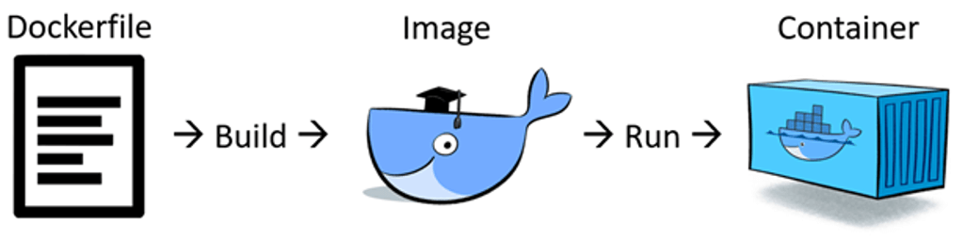
What is Docker?
Linux container를 기반으로 특정한 서비스를 패키징하고 배포하는데 유용한 소스 프로그램

Slide 3
Why do we have to use docker?
세브란스 병원에서는 개인정보 문제로 인해 DB 사용에 대해 엄격한 정책을 시행하고 있음.
그렇기 때문에 병원 DB는 외부 인터넷 사용이 불가능한 상태에서 이용이 가능함.
개인 환경 설정을 가진 Docker를 설치할 경우에는 코드를 원활하게 이동할 수 있고 애플리케이션 운영을 표준화하여 리소스 사용률을 높일 수 있음.

Slide 4
Installation of Docker
Windows에 docker 설치하기
아래 링크를 통해서 docker 설치
https://docs.docker.com/desktop/windows/install

Slide 5
Installation of Docker
Windows wsl2로 업데이트하기
Linux용 Windows 하위 시스템 사용하기
PowerShell을 관리자 권한으로 실행하고 아래에 있는 명령어를 복사하여 실행
dism.exe /online /enable-feature /featurename:Microsoft-Windows-Subsystem-Linux /all /norestart
Virtual Machin 기능 사용
PowerShell을 관리자 권한으로 실행하고 아래에 있는 명령어를 복사하여 실행
dism.exe /online /enable-feature /featurename:VirtualMachinePlatform /all /norestart
Linux 커널 업데이트 패키지 다운로드
https://wslstorestorage.blob.core.windows.net/wslblob/wsl_update_x64.msi

Slide 6
Installation of Docker
Windows wsl2로 업데이트하기
WSL2를 기본버전으로 설정
PowerShell을 열고 아래와 같은 명령어를 복사하여 실행
wsl --set-default-version 2
선택한 Linux 배포 설치
PowerShell을 열고 아래와 같은 명령어를 복사하여 실행
Invoke-WebRequest -Uri https://aka.ms/wslubuntu2004 -OutFile Ubuntu.appx -UseBasicParsing
Installation reference: https://docs.microsoft.com/ko-kr/windows/wsl/install-manual

Slide 7
1) Construct a Dockefile
Dockerfile은 docker에서 이용하는 image를 기반으로 하여 새로운 image를 나만의 image를 생성할 수 있는 일종의 image 스크립트.
Dockerfile 내 명령어
mkdir : 폴더 생성
apt install : apt 패키지 설치
cd : 경로이동
ls : 해당 경로에 대한 디렉토리, 파일 리스트를 보여줌.
chown : 폴더, 파일에 대한 권한 설정
Additional Dockerfile language reference : https://www.daleseo.com/dockerfile/

Slide 8
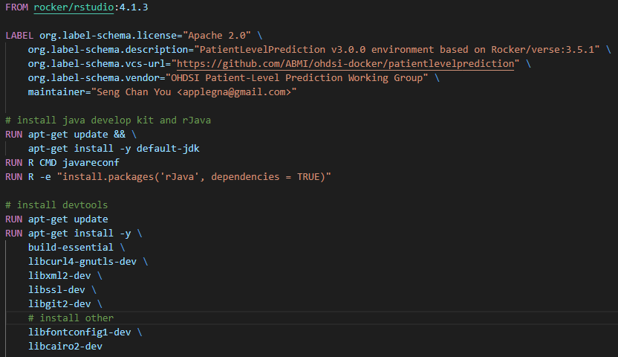
1) Example of Dockerfile

Slide 9
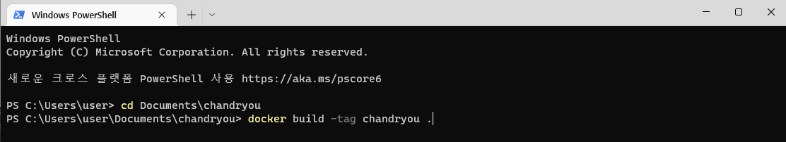
1) Build Image from Dockerfile
Dockerfile을 image로 build할 경우
PowerShell을 통해 Dockerfile이 있는 파일 경로를 설정한 후 아래와 같은 명령어를 입력
File directory를 설정
image의 이름 설정
파일 내부에 Dockerfile을 찾아서 실행

Slide 10
2) Make Docker Image
Image를 생성하는 2가지 방법
Docker Hub (https://hub.docker.com/)
Github과 같이 Docker를 통해 만든 image를 공유할 수 있는 Hub
PowerShell을 통해 hub에서 제공해주는 명령어를 입력할 경우 다운 받을 수 있음. Ex) docker pull rocker/rstudio 을 입력할 경우 rstudio를 다운받을 수 있음.
기본적으로 가장 최신버전의 image를 다운받기 때문에 이전 버전을 다운받고 싶을 경우에는 docker pull rocker/rstudio:4.1.3과 같이 지원하는 버전을 옆에 기재하면 됨.
Dockerfile
Hub에 있는 이미지를 바탕으로 커스터마이징하고 관리할 필요가 있을 경우 사용.

Slide 11
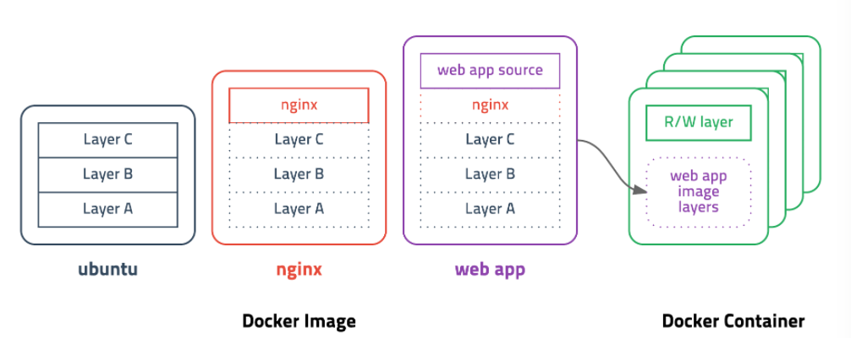
2) Docker layer
image는 컨테이너를 실행하기 위한 모든 정보를 가지고 있기 때문에 수백MB의 용량을 가지고 있어 이미지를 받을 때 설정을 추가했다고 처음부터 다시 build하기엔 비효율적임.
위 문제를 해결하기 위해 Docker는 layer라는 개념을 사용해 상태를 저장하고 파일이 수정되면 추가 된 부분만 새로운 layer를 저장할 수 있음.

Slide 12
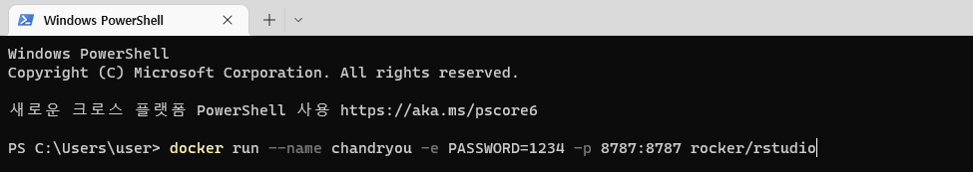
3) Docker Container
image를 통해 생성된 container는 사용자가 중지를 할 때까지 실행상태를 유지함.
image를 container로 생성하는 명령어 (run)
Container의 이름 설정
호스트와 컨테이너의 포트를 연결
Container의
환경 변수 설정
불러올 Image의 이름
Docker language reference : https://blog.1nfra.kr/399

Slide 13
3) Docker Container
Docker를 폐쇄망에서 활용시에 유용한 명령어
docker save: docker의 image를 tar파일로 저장
docker load: tar로 저장된 docker의 image를 로드
저장할 image의 이름
저장할 file의 이름
로드할 file의 이름

Slide 14
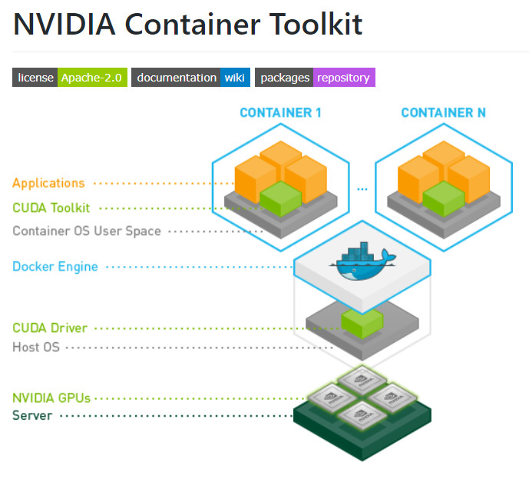
4) Docker GPU
Docker container 내에서 GPU를 사용하는 것이 default가 아니기 때문에, container를 실행할 때 특정 옵션을 주어야 함.
Reference: https://github.com/NVIDIA/nvidia-docker

Slide 15
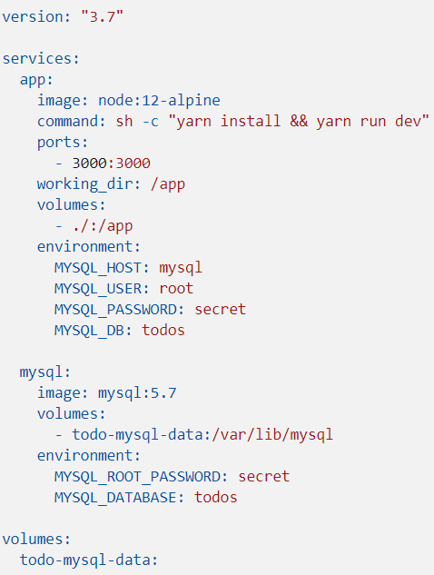
4) Docker-Compose
하나의 서버에서 다중 컨테이너 애플리케이션을 정의하고 공유될 수 있도록 개발된 도구
특징으로는 yaml파일 포맷에 여러 이미지 및 환경을 정의하여 여러 컨테이너를 동시에 작업할 수 있음.
APP container를 정의
DB container를 정의

